Slide 1
Formation Coach Sport-Santé by ASPTT
Robin Maume - Enseignant APA

Slide 2
Point sur la présentation orale
Présentation du projet Sport santé devant un jury
1 projet réaliste et réalisable
Important : équilibre dans le groupe ++++
1 Support visuel + 1 document écrit
10 minutes de présentation + 10 minutes de questions

Slide 3
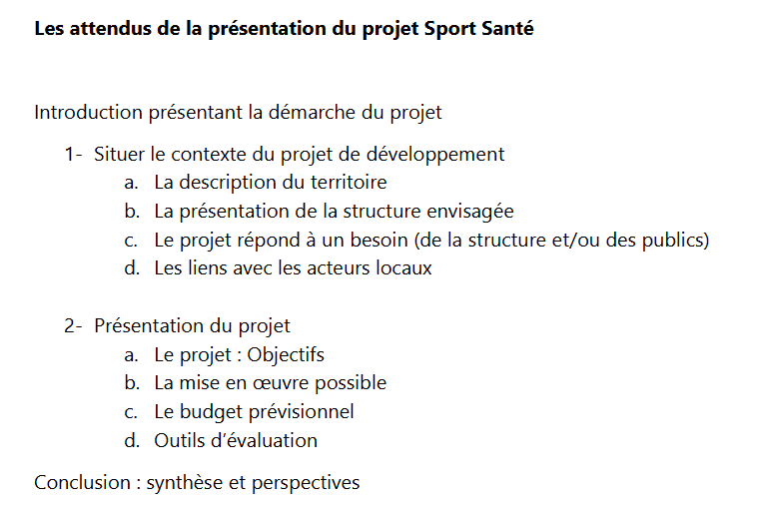

Slide 4
Maîtriser les AP pour les adapter
Qu’est-ce que la transposition ?
  Acte d’aménagement des pratiques sociales de références pour les rendre praticables par le plus grand nombre
Attention !
  L’aménagement doit garder la logique interne de l’activité physique pour ne pas la dénaturer
Qu’est-ce que la logique interne d’une AP ?
  Ensemble des traits caractéristique d’une AP

Slide 5
Logique interne
La notion de logique interne d'une APS(A) recouvre tout ce qui la caractérise, ce qui en fait l'essence ou l'essentiel. Elle correspond aux caractéristiques fondamentales de l'APS concernée : possibilités de marque, de déplacements dans l'espace, de relations, de manipulations d'engins...

Slide 6
Les variables à adapter
L’environnement
Le matériel manipulé
L’installation de la personne
La durée d’activité
Médiation humaine
Adapter les rôles

